Slide 1
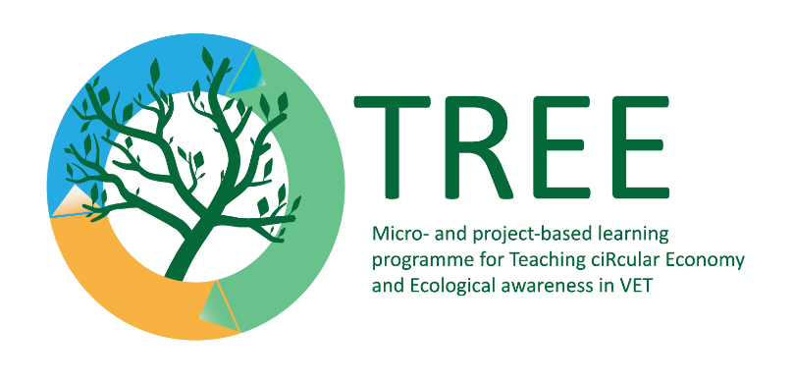
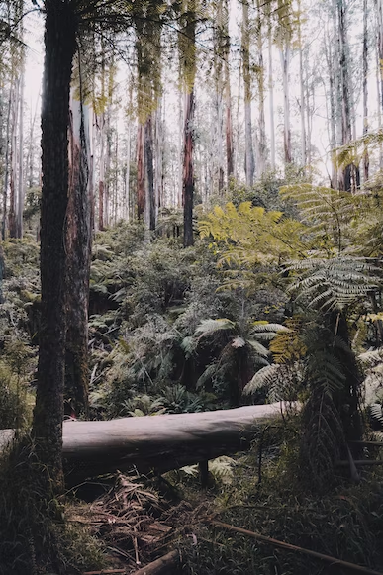
Въздействието на дървообработващата промишленост върху околната среда
Ключови думи: дърводобивна промишленост, обезлесяване, строителство с дърво.
Photo by Usplash: https://unsplash.com/photos/UNO4iJjbG9Q
The European Commission’s support for the production of this publication does not constitute an endorsement of the contents, which reflect the views only of the authors, and the Commission cannot be held responsible for any use which may be made of the information contained therein.

Slide 2
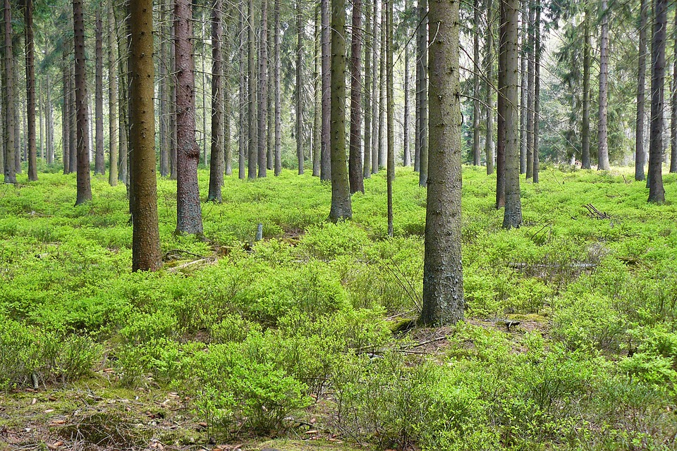
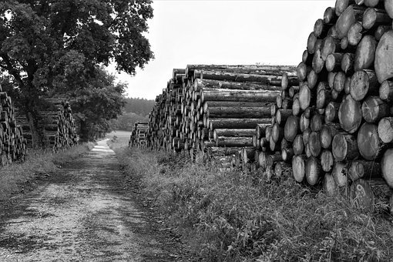
Определения
Дървообработващата промишленост или дърводобивната промишленост е индустрията, която се занимава с горско стопанство, дърводобив, търговия с дървен материал и производството на първични горски продукти и дървени продукти (напр. мебели) и вторични продукти като дървесна маса за целулозно-хартиената промишленост.
Photo by Pixabay: https://pixabay.com/photos/forest-spruce-forest-trees-spruce-348995/
https://en.wikipedia.org/wiki/Wood_industry
Обезлесяването е умишлено изсичане на залесена земя.
https://education.nationalgeographic.org/resource/deforestation
Photo by Pixabay: https://pixabay.com/photos/wood-timber-industry-forest-5311290/

Slide 3
Конкретни учебни цели
Да разберат въздействието на производството на дървен материал върху околната среда;
Да се запознаят с предимствата и недостатъците на строителството с дърво;
Да научат за въздействието на обезлесяването върху планетата Земя.

Slide 4
Засегнати зелени умения
напредничаво мислене
аналитични умения
икономично производство
предотвратяване на замърсяването
еко дизайн
управленчески умения
управление на продължителността на живот
управление на екосистемите

Slide 5
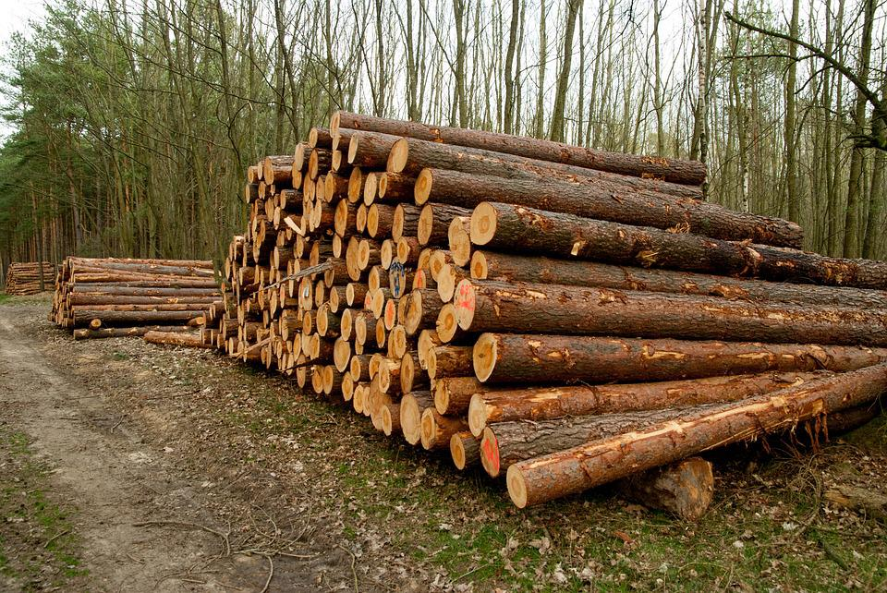
Въведение
Нарастващото търсене на евтино производство на дървесина дава възможност за многомилиарден бизнес с незаконен и неустойчив дърводобив в горите по целия свят. Според някои оценки нарушението на законите в дървообработващия сектор представлява 8-10% от световното производство. 40-50% от целия дърводобив се извършва в някои от най-ценните гори на земята. Потреблението на тропическа дървесина от САЩ и други индустриални страни е една от основните причини за обезлесяването на тропическите гори.
Photo by Pixabay: https://pixabay.com/photos/wood-tribe-tree-wooden-nature-3308800/
https://www.worldwildlife.org/industries/timber

Slide 6
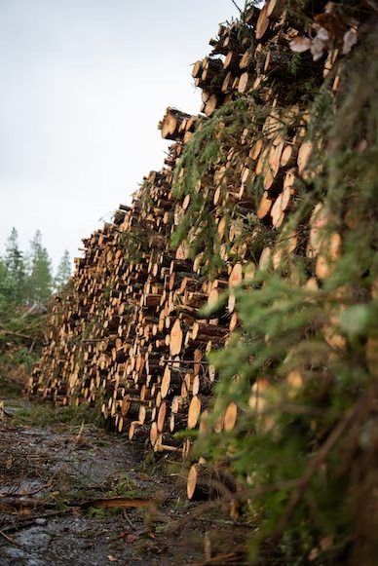
Въведение
Пазарът на продукти от дървен материал се състои от продажби на продукти от дърво от организации, еднолични търговци и партньорства, които произвеждат продукти, получени от дърво. Предприятията, които произвеждат дървен материал, шперплат, фурнири, дървени контейнери, дървени подови настилки, сглобяеми дървени сгради и др., са включени в тази индустрия.
Производството на дървесина включва рязане, рендосване, оформяне, ламиниране и сглобяване на дървени продукти в болтове или дървен материал.
https://www.thebusinessresearchcompany.com/report/wood-products-global-market-report
Photo by Usplash:
https://unsplash.com/photos/XAlV3NaS7uY

Slide 7
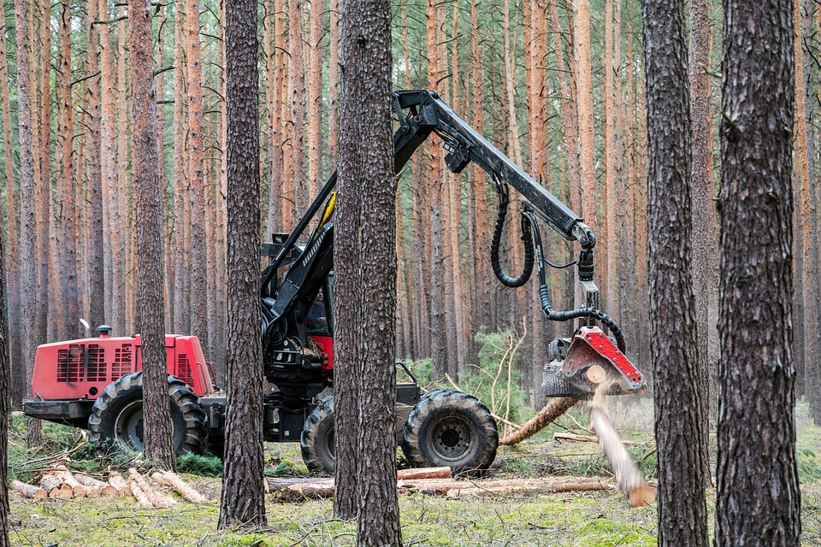
Въведение
Азиатско-тихоокеанският регион беше най-големият регион на пазара за производство на дървен материал през 2021 г. Северна Америка беше вторият по големина регион в производството на дървен материал.
Другите страни с най-голямо производство на дървесина са: Аржентина, Австралия, Австрия, Бразилия, Канада, Чили, Китай, Дания, Финландия, Франция, Германия, Индия, Индонезия, Италия, Япония, Малайзия, Мексико, Холандия, Перу, Филипините, Полша, Русия, Саудитска Арабия, Сингапур, Южна Африка, Южна Корея, Испания, Швеция, Швейцария, Тайланд, Турция, Великобритания, САЩ.
https://www.thebusinessresearchcompany.com/report/wood-products-global-market-report
Photo by Pixabay: https://pixabay.com/photos/forest-forestry-harvester-machine-5441466/

Slide 8
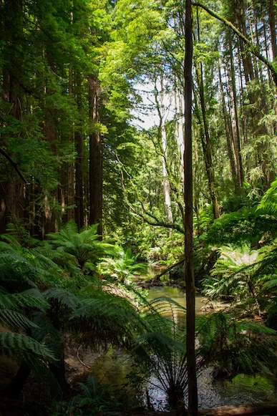
Въведение: въпроси за размисъл
1. Каква част от планетата е залесена?
а) 30 процента
б) 15 процента
в) 44 процента
2. Защо изсичането на дървета увеличава глобалното затопляне?
а) Дърветата поглъщат въглероден диоксид
б) Дърветата осигуряват сянка, която противодейства на глобалното затопляне
в) Дърветата абсорбират слънчевата енергия, без да я излъчват обратно в атмосферата
3. Какъв е недостатъкът на дървото като строителен материал?
а) Уязвим е от пожар
б) Уязвим е от насекоми
в) И двете
Photo by Unsplash: https://unsplash.com/photos/nhj_L2RabYo

Slide 9
Въведение: полезни връзки
Better Factory (2021). Furniture and Wood Industry: The forests and the obligation of taking care of the oxygen source of Europe. https://betterfactory.eu/furniture-and-wood-industry-the-forests-and-the-obligation-of-taking-care-of-the-oxygen-source-of-europe/
Propopulus (2018). The wood industry has a key role to play in building a bio-economy. https://propopulus.eu/en/the-wood-industry-has-a-key-role-to-play-in-building-a-bio-economy/
Fowler T. (2011). Supply and demand of wood and wood industry https://wsri.org/supply-and-demand-of-wood-and-wood-industry/

Slide 10
Въведение: видео материали.
Дървото намалява въздействието на сградите върху околната среда
https://www.youtube.com/watch?v=UxANY2My6A0
Ефекти от обезлесяването върху климата:
https://www.youtube.com/watch?v=Nc7f5563azs

Slide 11
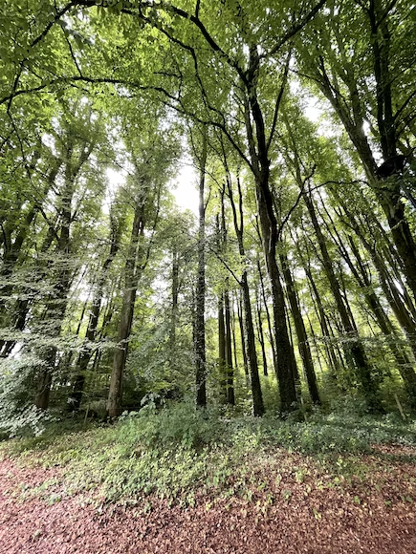
ТЕМА 1 – Дървесината и околната среда
Дървото е изиграло много важна роля в историята на човечеството. Ранните хора са го използвали като гориво, строителен материал, мебели, хартия, инструменти, оръжия и т.н. Търсенето на дървен материал се увеличава всяка година, причинявайки конфликти между съседни държави относно контрола върху този ресурс. Отношението на хората към дървесината остава непроменено през вековете, а методите за разработване и управление на горите са все още почти същите, както преди стотици години. Дървото е нещо, което хората приемат за даденост: дървеният материал беше част от живота ни дълго време и не можем да си представим да живеем по различни начини.
https://blogs.scientificamerican.com/anthropology-in-practice/a-story-of-wood/
Picture by Unsplash: https://unsplash.com/photos/oKXlzHcwy2M

Slide 12
ТЕМА 1 – Дървесината и околната среда
Смята се, че дървото е най-екологичният материал за изграждане на жилища или предприятия:
● Продуктите от дърво се произвеждат от естествено възобновяеми ресурси. Всяка година в Съединените щати се отглежда повече дървесина, отколкото се сече.
● Отпадъците са почти елиминирани, когато дърветата се използват за производството на дървени изделия. Дървесните отпадъци се използват като източник на енергия за захранване на различни производствени съоръжения. По-малко енергия е необходима за производството на дървени продукти, отколкото за производството на бетон и стомана.
Picture by Pixabay: https://pixabay.com/photos/nature-lawn-vista-outdoors-3033979/
https://sfpa.org/lumber-info/wood-the-environment/

Slide 13
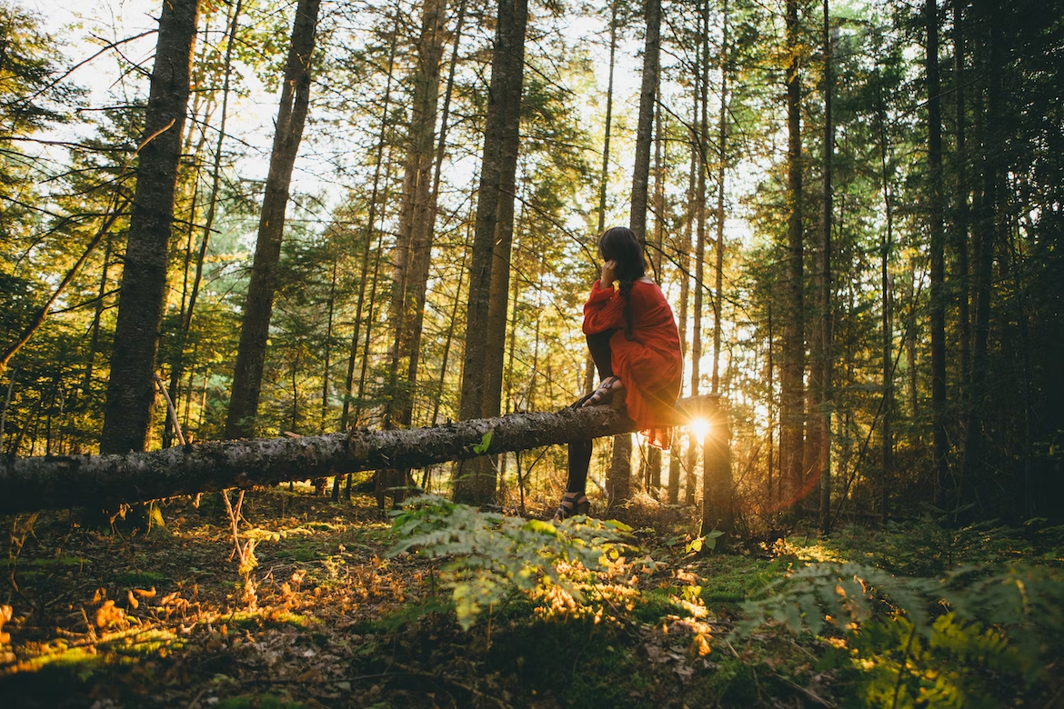
ТЕМА 1 – Дървесината и околната среда
Изгарянето на дървен материал в домовете създава замърсяване на закрито, тъй като дървесината и въглищата отделят дим при изгаряне. Степента на този проблем зависи от вида на дървесината и качеството на дървените въглища, като и двете стават с по-лошо качество. Потребителите на дървесина страдат от дихателни и очни проблеми.
Катастрофалните последици, причинени от изсичането на дървета и дърводобива, включват загуба на видове растения и животни, ерозия на почвата, разширяване на пустинята и т.н. Изсичането на дървета влияе върху популацията на видовете, които живеят в гората. Ако подготовката на дървен материал е извън контрол, това може да доведе до изчезване на биоразнообразието.
Picture by Unsplash: https://unsplash.com/photos/AIklyC7dudQ
http://globetamk.weebly.com/blog/wood-production-its-environmental-impacts-and-what-the-finnish-think-about-the-matter

Slide 14
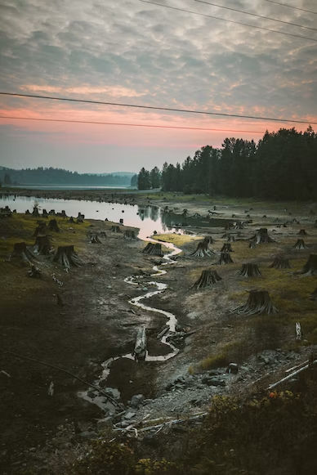
ТЕМА 1 – Дървесината и околната среда
Причини за обезлесяването:
● Селско стопанство;
● Нови строежи;
● Урбанизация.
Ефекти от обезлесяването:
● Ефекти от обезлесяването върху животни и растения;
● Ефекти от обезлесяването върху местните хора;
● Обезлесяването за производство на храна може да причини проблеми, свързани с хранителната несигурност;
● Ерозията на почвата е един от основните проблеми на обезлесяването;
● Обезлесяването оказва голямо влияние върху изменението на климата.
Решения за обезлесяването:
● Да се ядат по-малко месни продукти;
● Да се консумира по-малко и по-съзнателно;
● Намаляване на потреблението чрез повече повторна употреба;
● Да не се използват изкопаеми горива и палмово масло;
● Да се показват добри примери и да се повишава осведомеността на общностите.
Picture by Unsplash: https://unsplash.com/photos/Y4pW7n5FnsQ
https://youmatter.world/en/definition/definitions-what-is-definition-deforestation-causes-effects/

Slide 15
ТЕМА 1 – Дървесината и околната среда: въпроси
1. Обезлесяването е втората водеща причина за глобалното затопляне в света.
а) истина
б) неистина
2. Залесяването увеличава:
а) Ерозия на почвата
б) Улавяне на въглерод
в) Глобално затопляне
3. Защо изсичането на дървета увеличава глобалното затопляне?
а) Дърветата поглъщат въглероден диоксид
б) Дърветата осигуряват сянка, която противодейства на глобалното затопляне
в) Дърветата абсорбират слънчевата енергия, без да я излъчват обратно в атмосферата

Slide 16
ТЕМА 1 – Дървесината и околната среда: полезни връзки
Hill C., Zimmer K. (2018). The environmental impacts of wood compared to other building materials. https://propopulus.eu/en/the-wood-industry-has-a-key-role-to-play-in-building-a-bio-economy/
Butler R. A. (2019). Consequences of Deforestation.
https://rainforests.mongabay.com/09-consequences-of-deforestation.html
Cudby S. (2014). Everything you should know about sustainable wood.
https://www.wood-finishes-direct.com/blog/everything-you-should-know-about-sustainable-wood/

Slide 17
ТЕМА 1 – Дървесината и околната среда: видео материали
Какво се случва, ако изсечете всички дървета в града?
https://www.youtube.com/watch?v=zarll9bx6FI
Грешката в изчислението - или: Защо горящата дървесина не е въглеродно неутрална
https://www.youtube.com/watch?v=YC4tqu8-oSo
Климат 101: Обезлесяване | National Geographic
https://www.youtube.com/watch?v=Ic-J6hcSKa8&t=34s

Slide 18
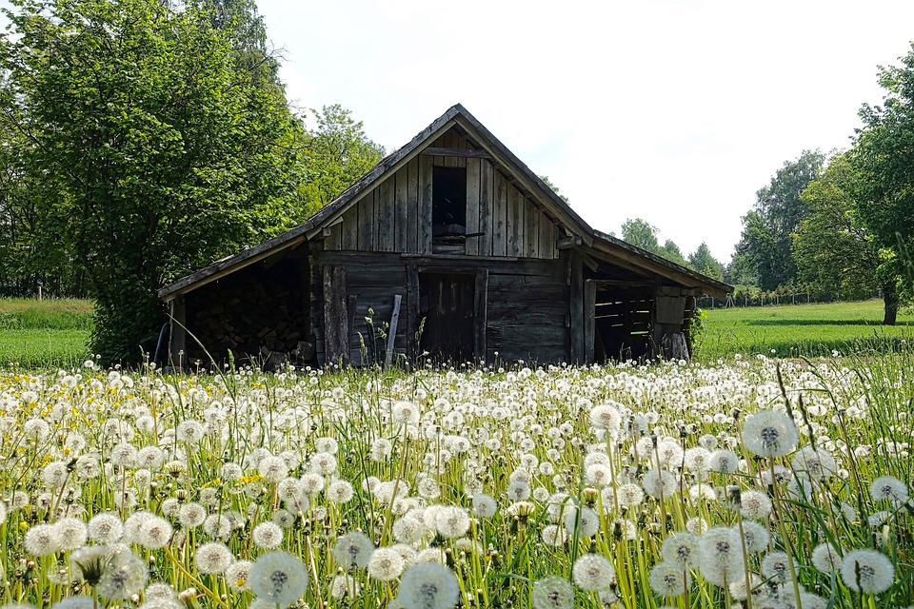
ТЕМА 2 – Строителство с дърво: ползите за околната среда
Дървото е един от най-старите строителни материали, използвани от хората. Използван е за изграждане на такива сгради като: неолитни дълги къщи, храмове на Йерусалим, кедрите на Ливан и т.н. Голям брой пожари, най-значимият от тях е Големият пожар в Чикаго през 1871 г., накара строителните работници да мислят за по-високи сгради които могат да бъдат построени близо една до друга. В края на 19-ти и в началото на 20-ти век бетонът и стоманата се използват за изграждане на по-високи сгради. Дървото се използва само за интериорни детайли, а понякога и за външна декорация. Дървото беше е поддържащ материал за изграждане на къщи от бетон и стомана.
Picture by Pixabay: https://pixabay.com/photos/shed-countryside-farm-wildflowers-1587802/
https://mtcopeland.com/blog/all-about-wood-construction-advantages-disadvantages/

Slide 19
ТЕМА 2 – Строителство с дърво: ползите за околната среда
Предимства на дървената конструкция:
● Дървото произвежда CO2. Намалява консумацията на енергия, както и емисиите на CO2 в атмосферата. Когато дърветата растат, CO2 също се задържа вътре в тях.
● Дървото е много по-леко от бетона. Тежи около една пета от теглото на бетона и трябва да се изсуши, когато се използва в строителството на сгради. Дървото също е по-евтино и по-лесно за транспортиране.
● По-лесно за повторна употреба. Дървесината може да се използва като конструкция в сграда повече от 100 години. След това може да се случи повторно използване. По-специално, големите елементи могат да се използват повторно. След няколко пъти може да се преработи и в други дървени продукти, като ПДЧ и т.н. Може да се изгори като биомаса.
● По-приятен въздух на закрито и по-малко щети при земетресение. По-добрият вътрешен климат е гарантиран, тъй като регулира влагата и топлината, създавайки комфортен и стабилен вътрешен климат. Акустиката също е по-добра в дървена сграда, тъй като има по-малко ехо. Дървените конструкции могат да издържат по-добре на земетресения, тъй като могат да абсорбират удари по-добре от тухли и бетон.
https://think.ing.com/articles/benefits-of-building-with-wood-environmentally-friendly-reusable-light

Slide 20
ТЕМА 2 – Строителство с дърво: ползите за околната среда
Недостатъци на дървената конструкция:
● Дървесината гние. Мухълът и плесента също могат да бъдат проблеми, когато се извършват дървени конструкции, въпреки че проблемите могат да бъдат решени, ако се контролира появата на влага, прозорците се уплътняват правилно и се вземат други превантивни мерки.
● Структурни ограничения. Дървото често се избира за традиционни къщи, особено тези в стил дървена рамка. Някои проекти са трудни, когато се разчита на конструкция от дървена рамка.
● Риск от пожар. Мерки като прилагането на забавители на огъня и инсталирането на спринклерни системи могат да ограничат риска от пожар в дървена сграда, но рискът от пожар в ранния етап на строителството трябва да бъде въпрос на внимание.
● Ограничения на сградата. Въпреки че Съветът по международни кодекси вече приема по-добре дървените конструкции, все пак дървените сгради не могат да бъдат по-високи от другите.
https://mtcopeland.com/blog/all-about-wood-construction-advantages-disadvantages/

Slide 21
ТЕМА 2 – Строителство с дърво: ползите за околната среда – въпроси за размисъл
1. Къщите с дървена конструкция намаляват въглеродния ви отпечатък.
а) истина
б) неистина
2. Какви са предимствата на дървото като строителен материал?
а) Той е лек и универсален
б) Огнеупорен е
в) Устойчив е на термити
3. Какъв е недостатъкът на дървото като строителен материал?
а) Уязвим е от пожар
б) Уязвимо е от насекоми
в) И двете

Slide 22
ТЕМА 2 – Строителство с дърво: ползите за околната среда : полезни връзки
Hurmekoski E. (2017). How can wood construction reduce environmental degradation? https://efi.int/sites/default/files/files/publication-bank/2018/efi_hurmekoski_wood_construction_2017_0.pdf
Guiles J. (2022). Evaluating the Environmental Performance of Wood Building Materials.
https://www.esf.edu/ecenter/eis/woodmaterials.htm
Adler V., Pecina-Lopez D. (2022). Wood as a housing construction material: what are its benefits? https://blogs.iadb.org/ciudades-sostenibles/en/wood-as-a-housing-construction-material-which-are-its-benefits/

Slide 23
ТЕМА 2 – Строителство с дърво: ползите за околната среда : видео материали
Защо всички сгради трябва да бъдат дървени
https://www.youtube.com/watch?v=ieBVNgMkcpw
Конструкция от дърво или стомана: Коя трябва да използвате?
https://www.youtube.com/watch?v=w5AM2_A2Hmc

Slide 24
Заключение
Дървото е по-добро от много други материали, поне от гледна точка на въглеродна неутралност. Въпреки това, ако го използваме като гориво и контролът върху употребата изчезне, възникват проблеми със замърсяването на въздуха и обезлесяването. Но не можем да отсечем всички дървета: ако отсечете едно дърво от гора, това е различно от изсичането на цялата гора!
Хората трябва да бъдат по-отговорни към изсичането на горите. Съществуват много различни видове организации, които помагат в управлението, обучението, контрола и сертифицирането на производителите. Различни видове дървета – също както животни и екосистеми, също могат да бъдат застрашени или изложени на риск.
https://www.branchingoutwood.com/blog/environmental-impact-of-wood

